Slide 1


Základní škola a Mateřská škola generála Pattona Dýšina, příspěvková organizace
AUTOR: Mgr. Hana Műllerová
NÁZEV: VY_32_INOVACE_5A_11
TÉMA: Slované
ČÍSLO PROJEKTU: CZ. 1. 07/ 1. 4. 00/ 21. 1843

Slide 2
Anotace
Prezentace slouží k upevňování učiva o Slovanech.
Žáci pracují s textem (pověst) a s obrázkem.
Procvičování jako příprava na opakování.
Autorem materiálu a všech jeho částí, není-li uvedeno jinak, je Mgr. Hana Műllerová.

Slide 3
Slovan = Sláv
Kde byla pravlast Slovanů?
Zkus ji vymezit na mapě.
Proč Slované toto území opustili?
Na jaké skupiny se rozdělili?
Vzpomeň si na zástupce (národy).
Kdy přišli Češi do české kotliny?
Čím se živili?
Jaká obydlí jsi poznal?

Slide 4
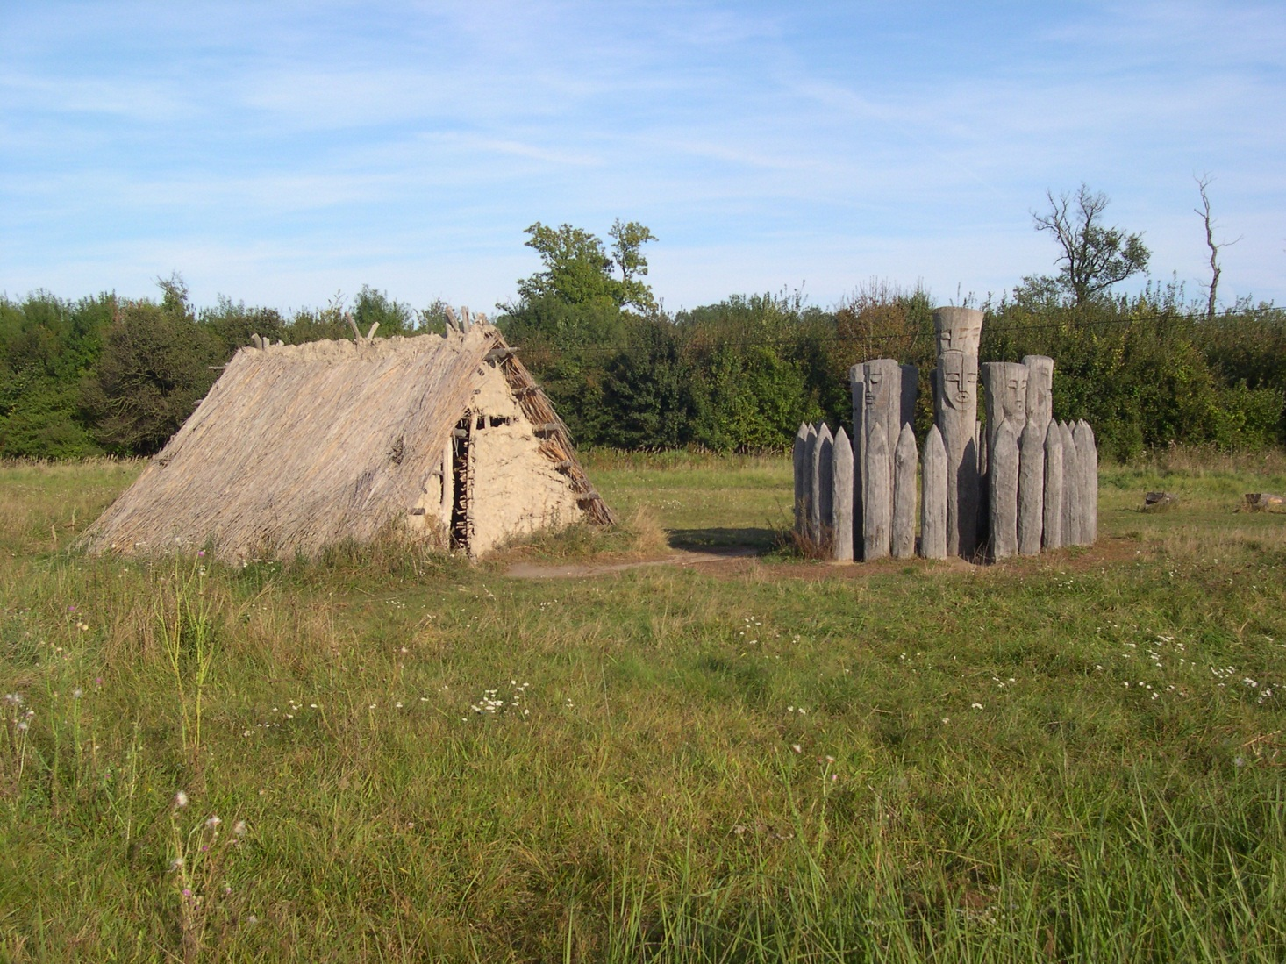
Polozemnice

Slide 5
Přečti a zkus odpovědět na otázky.
Slovanská chata byla postavena ze dřeva spojovaného bez hřebů, pouze roubením nebo dřevěnými klíny. Stěny byly z tenkých kůlů proplétaných proutím, střechu kryl rákos a podlahu tvořila udusaná hlína.
Některé trámy nosné konstrukce se svazovaly houžvemi.
Houžev vyrobíme tak, že mladý smrček namočíme do vody, pak ho rozklepeme na vlákna, stočíme do provazců a za mokra svážeme.

Slide 6
?????????????????????????????????????????????????
Jsi Slovan, jak si poradíš se spárami a skulinami ve svém obydlí?
Proč si svoje bydlení zahloubíš do země?
Proč budeš svazovat trámy právě mokrými houžvemi?
Jsi archeolog. Co můžeš najít na místě, kde kdysi stálo slovanské sídliště?

Slide 7
O způsobu života Slovanů vypovídají nejen vykopávky a nálezy, ale i pověsti.
O Přemyslovi
…..i spatřili opodál muže vysoké postavy, an v lýčených střevících za rádlem kráčel a pobízel prutem spřežení strakatých volů, za rohy do jařma zapražených.
…..Přemysl vzav pak svou mošnu, pecen chleba a sýr z ní vytáhl a na blyštivou železnou radlici, na slunci svítící, to vše položil.

Slide 8
???????????????????????????????????????????????
Jaké nářadí užívali k orbě?
Jak byla zvířata zapřažena?
Z čeho byla vyrobena radlice?
Jaký materiál používali na výrobu obuvi?

Slide 9
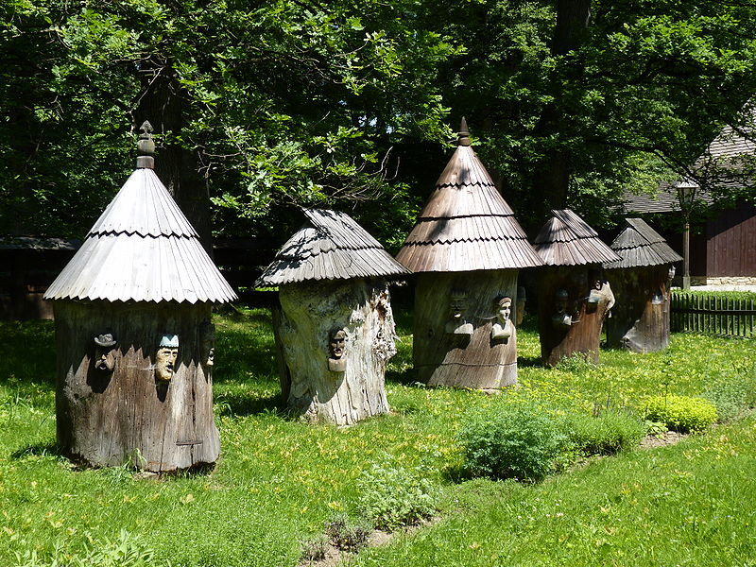
Pro doma
Zkus zjistit, jaký význam mají tato stará, neužívaná, slovanská slova :
BRAH
PRAŽMO
BRŤ
Hodně štěstí.

Slide 10
Použité zdroje
Obrázky [online]. [cit. 2013-04-08]. Dostupné z:
http://upload.wikimedia.org/wikipedia/commons/1/19/Areal_muzea_v_prirode_pohansko.jpg
http://cs.wikipedia.org/wiki/Vala%C5%A1sk%C3%A9_muzeum_v_p%C5%99%C3%ADrod%C4%9B
BAUER, Ivan. Středověk: pracovní sešit z dějepisu. 1. vyd. Havlíčkův Brod: Tobiáš, 1993, 64 s. ISBN 80-901-2329-5
Vlastní zdroje

